Slide 1

Tuần 14
Toán 6
Toán 6
Tập 1
Tập 1
HÌNH HỌC 6 - CHƯƠNG III: HÌNH HỌC TRỰC QUAN
Tuần 14
BÀI 4: HÌNH CÓ TRỤC ĐỐI XỨNG (T2)
Bài 4: Phép trừ số nguyên.
Quy tắc dấu ngoặc – Tiết 1
Bài 5: Hình có trục đối xứng – Tiết 2
GIÁO VIÊN GIẢNG DẠY: DƯƠNG HUYỀN TRANG

Slide 2
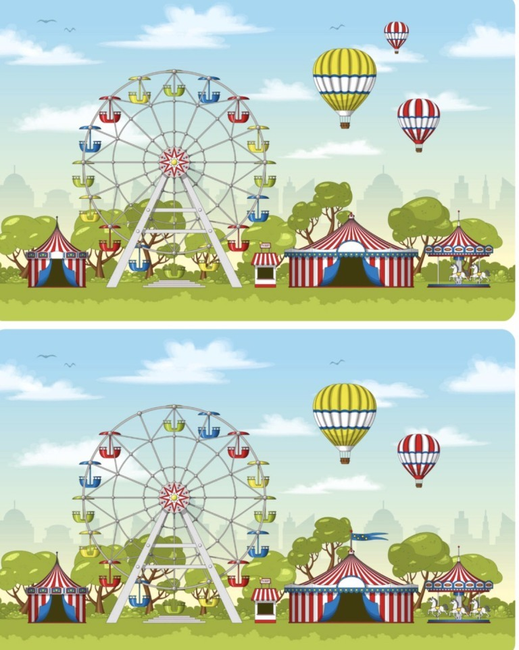
Thử tài tinh mắt, tìm 5 điểm khác biệt giữa 2 bức tranh
Quan sát, ta thấy đu quay ở trên được thiết kế có dạng đường tròn. Vậy đường tròn có trục đối xứng không?

Slide 3
Đường tròn là hình có nhiều trục đối xứng và mỗi trục đối xứng là một đường thẳng đi qua tâm của nó
A
O
B
O
Đoạn thẳng AB là hình có trục đối xứng và trục đối xứng là đường thẳng đi qua trung điểm O của đoạn thẳng AB và vuông góc với AB
Hãy xác định trục đối xứng của đoạn thẳng AB?
Đoạn thẳng AB có trục đối xứng không?

Slide 4
II. TRỤC ĐỐI XỨNG CỦA MỘT SỐ HÌNH
Đường tròn là hình có nhiều trục đối xứng và mỗi trục đối xứng là một đường thẳng đi qua tâm của nó.
O
Đoạn thẳng AB là hình có trục đối xứng và trục đối xứng là đường thẳng đi qua trung điểm O của đoạn thẳng AB và vuông góc với AB
A
O
B

Slide 5
II. TRỤC ĐỐI XỨNG CỦA MỘT SỐ HÌNH
Ví dụ 1.
Đường tròn có bao nhiêu trục đối xứng?
A. 1
C. 3
O
B. Vô số
D. 4

Slide 6
II. TRỤC ĐỐI XỨNG CỦA MỘT SỐ HÌNH
Ví dụ 2.
Đoạn thẳng AB có bao nhiêu trục đối xứng?
A. 1
C. 3
A
O
B
B. Vô số
D. 4

Slide 7
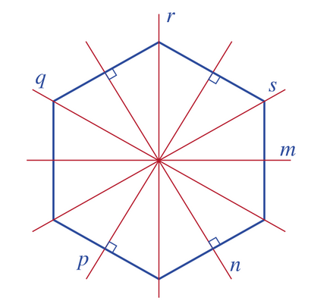
II. TRỤC ĐỐI XỨNG CỦA MỘT SỐ HÌNH
a
Hình thang cân có một trục đối xứng là đường thẳng a.
Hình thang cân có trục đối xứng không?
Hình lục giác đều có 6 trục đối xứng là các đường thẳng m, n, p, q, r, s
Hình lục giác đều có bao nhiêu trục đối xứng
Hãy tìm một hình có trục đối xứng và chỉ ra trục đối xứng của hình đó?

Slide 8
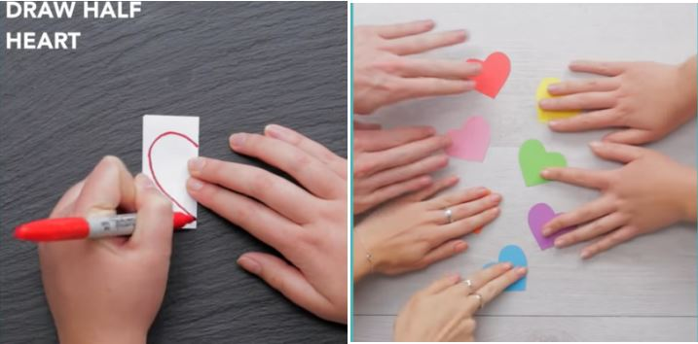
Gấp đôi tờ giấy. Dùng kéo cắt 1 đường như hình vẽ, rồi mở ra ta được 1 hình. Hình đó có đặc điểm gì?
Hình cắt được là một hình trái tim có tính chất đối xứng. Trục đối xứng của trái tìm là đường thẳng b.
b

Slide 9













Bấm nút “PLAY” để chơi
Bấm vào đáp án để hiện kết quả
Bấm vào “Hướng dẫn” để xem hướng dẫn giải
CHƠI TRỐN TÌM
CÙNG BẠCH TUYẾT VÀ 7 CHÚ LÙN

Slide 10


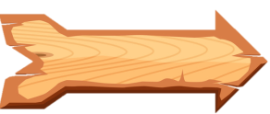
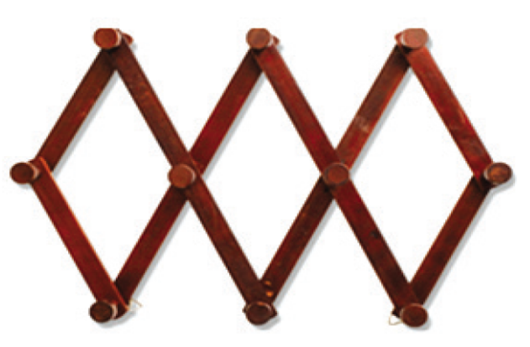





Hình dưới đây có trục đối xứng không?
A. Không
B. Có
ĐÚNG RỒI

Slide 11



Hình lục giác đều có bao nhiêu trục đối xứng?
A.1
B. 3
C. 4
D. 6
ĐÚNG RỒI

Slide 12
Hình chữ nhật có bao nhiêu trục đối xứng?
A.1
B. 2
C. 4
D. 0
a
ĐÚNG RỒI
b
Hướng dẫn
Notes:
Bấm vào hướng dẫn để xem hình giải chi tiết

Slide 13
Trong cụm từ “CANH DIEU” có bao nhiêu chữ cái có trục đối xứng?
A. 7
B.8
C. 5
D. 4
CANH DIEU
ĐÚNG RỒI
Hướng dẫn
Notes:
Bấm vào hướng dẫn để xem hình giải chi tiết

Slide 14

Hình chiếc lá dưới đây có trục đối xứng không?
A. Không
B. Có
ĐÚNG RỒI

Slide 15
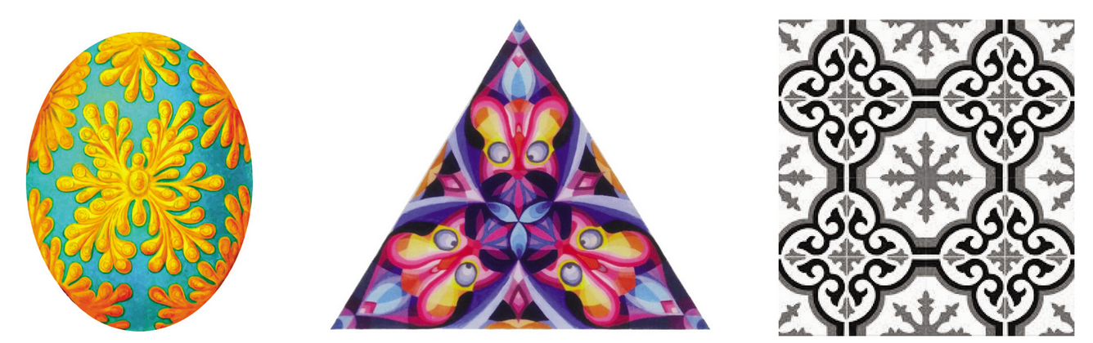
Trong các hình dưới đây, có bao nhiêu hình có trục đối xứng?
A. 3
B. 1
C. 2
D. 0
ĐÚNG RỒI
Hướng dẫn
Notes:
Bấm vào hướng dẫn để xem hình giải chi tiết

